Slide 1
exploit-exercises Protostar
Format 0~Format2

Slide 2
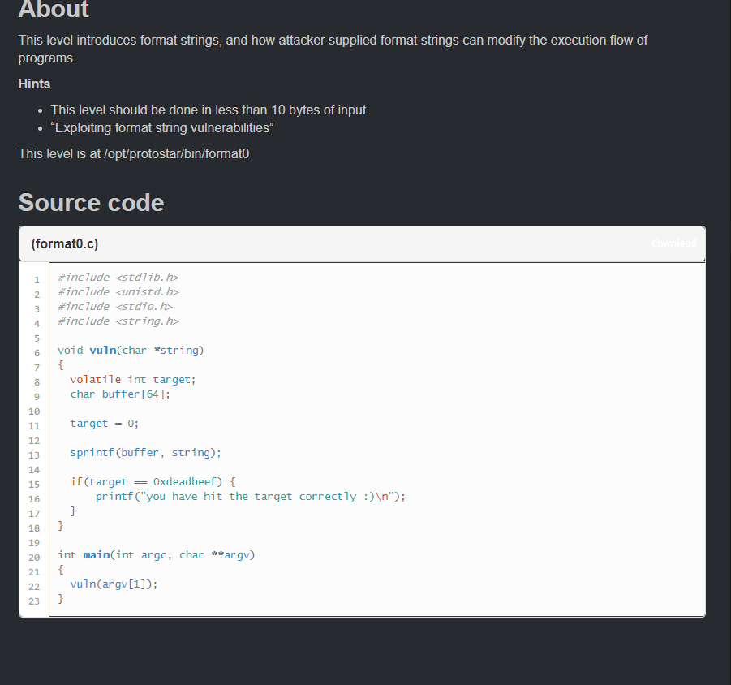
Format 0

Slide 3
버퍼 오버플로우와 비슷한 방식으로 해주면 된다. 다만 10바이트 이하 제한이 있기 때문에 빈 공백을 출력하는 포맷을 통해 64바이트의 Dummy를 채운다.

Slide 4
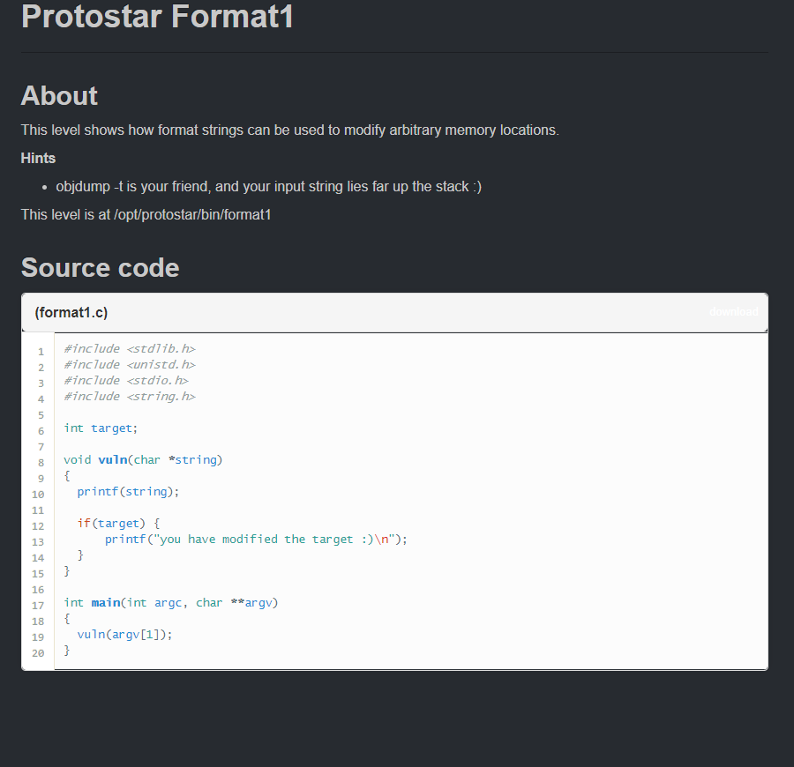
Format 1

Slide 5
먼저, objdump를 통해 target 전역변수의 주소를 구해준다.

Slide 6
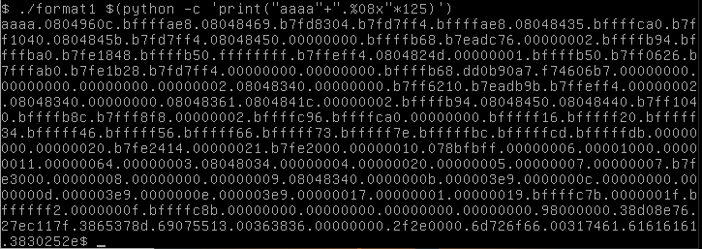
그 후, 어떻게 포맷을 통해 몇 번째 포맷에 스택에 있는 데이터에 접근 할 수 있는 지 확인한다. 본인의 경우에는 125번 출력하니 aaaa가 124번째에 출력되었다.

Slide 7
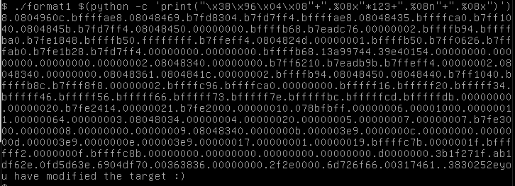
그 후 공격 포맷을 써주면 된다. 다만 이 경우의 주의할 점은 124째에 접근 가능하다고 %x를 124번(나의 경우) 써서 접근하는게 아닌 %x를 125번 썼을 때 124번째에 접근 할 수 있도록 코드를 써야한다.

Slide 8
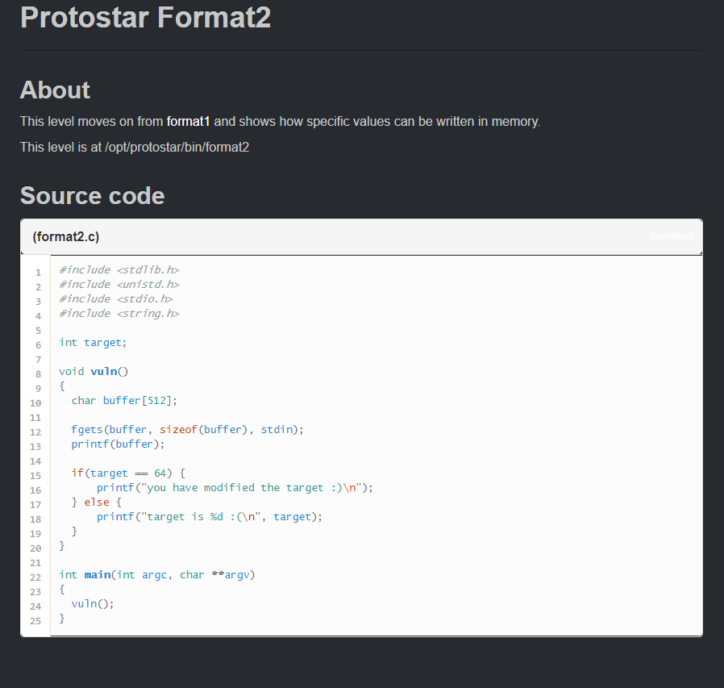
Format 2

Slide 9
역시 target 변수의 주소를 찾는다.

Slide 10
그 후 몇 번째 %x에서 출력할 수 있는지 확인 한다. 보이다시피 4번째에 출력되었다.

Slide 11
그 후 포맷이 공백 문자를 출력하도록 하여 64바이트를 출력하게 하면 성공이다.,

